Slide 1
¿Como nos ubicamos en el espacio?
1os básicos ISL

Slide 2
¿Qué aprenderemos?
Recordar puntos de referencia básicos.
Cuales son y para que sirven los puntos cardinales.
Qué es y para que sirve un plano.
Antes de continuar te invito a observar el siguiente video:

Slide 3
Puntos de referencia
https://www.youtube.com/watch?v=3wdLezvyPQI

Slide 4
Puntos cardinales
Los puntos cardinales son los cuatro sentidos que conforman un sistema de referencia para representar la orientación en un mapa o en la propia superficie terrestre. Podemos identificarlos por el movimiento del sol,
Estos son : Norte-Sur- Este y Oeste.
Son universales.

Slide 5
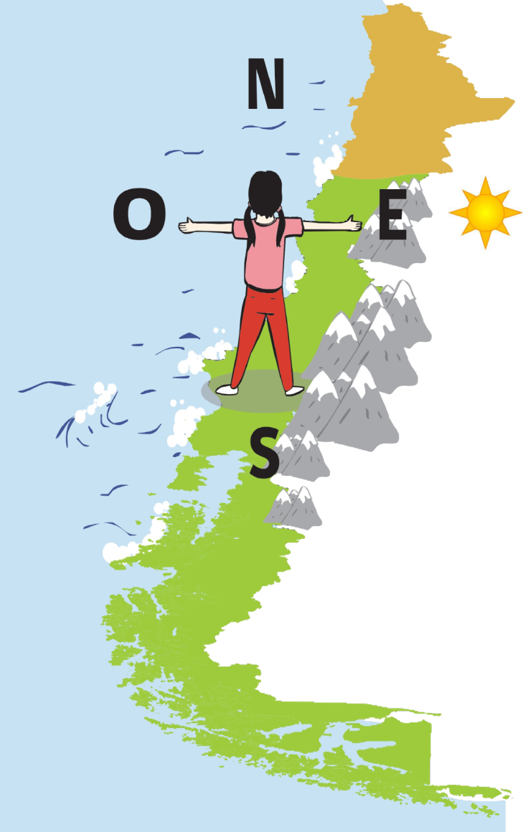
En Chile podemos identificar el
Este como el lugar por donde sale
el sol, es decir, por la
Cordillera de Los Andes.
Oeste: Es por donde se esconde
el sol.

Slide 6
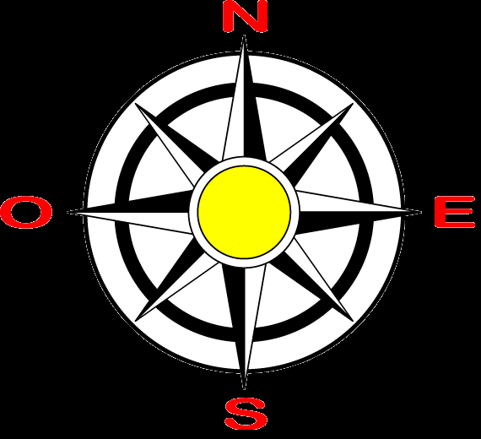
Rosa de los vientos
Es el símbolo utilizado para representar los puntos cardinales.

Slide 7

Actividad:
Recorta, colorea y pega en tu cuaderno la Rosa de los vientos, escribiendo los puntos cardinales que conocimos.
Luego trabajaremos en las paginas 78 y 79 del texto

Slide 8
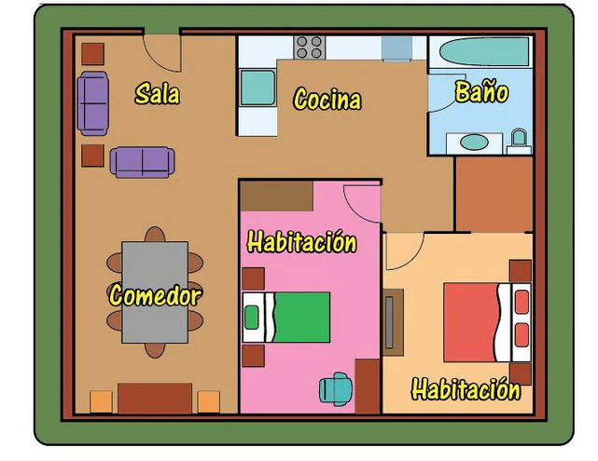
El Plano
Es un dibujo de un lugar visto desde arriba que nos sirve para ubicarnos en el mismo.
Ese lugar puede ser una habitación, una casa, una localidad. Se utiliza para para situarnos y orientarnos correctamente.
https://www.youtube.com/watch?v=gUuw6DMjEqE

Slide 9
Actividad
Dibuja y colorea un plano de tu casa, identificando en el cada uno de los espacios.
Trabajemos en el texto de estudio.

